Slide 1
SESIÓN CUATRO
Comunidades
seguras para
los peatones
incluso Prevención de los
delitos a través del diseño del
entorno (PDTDE)

Slide 2
ORDEN DEL DÍA
Objetivos
de la sesión
Comprender y explorar los principios centrales de la seguridad para los peatones y la forma de evaluar las condiciones del vecindario para los peatones y los ciclistas
Entender los conceptos principales de la Prevención de los delitos a través del diseño del entorno o PDTDE y la forma en la que esta metodología puede incrementar el compromiso cívico a la vez que promueve conductas saludables
Bienvenida/Repaso
Actividad de caminata (optativa)
Elementos centrales de una comunidad segura para los peatones
Los principios de seguridad para los peatones
Ejemplos de casos de estudio
Receso
Presentación Prevención de los delitos a través del diseño del entorno
Los conceptos centrales de la estrategia de PDTDE (primera y segunda generación)
Las herramientas de evaluación y los pasos del perfil para el proceso basado en la comunidad
Actividad interactiva
Evaluación del vecindario desde el punto de vista de mejorar la seguridad para los peatones y la seguridad pública
Conclusión
2

Slide 3
Repaso de la sesión
Determinantes sociales de salud
Algo de utilidad que aprendió o que recuerde
Una duda que le haya quedado
Una actividad de tarea que haya finalizado
Cosas que cambiaría o mejoraría de la Sesión
3

Slide 4
Los principios de la seguridad de los peatones
LOS ELEMENTOS CENTRALES DE UNA COMUNIDAD SEGURA PARA LOS PEATONES
EJEMPLOS DE CASOS DE ESTUDIO
4

Slide 5
¿Por qué nos preocupamos por la seguridad de los peatones?
Por nuestros jóvenes y familias
Los beneficios de
caminar para los jóvenes
Mejora la salud
Aumenta la movilidad sin depender de los automóviles
Independencia
Les enseña a ser responsables
5

Slide 6
¿Por qué nos preocupamos por la seguridad de los peatones?
Por nuestros adultos mayores y por las personas con alguna discapacidad física
Los beneficios de caminar:
Aumenta la sociabilidad y disminuye el riesgo de soledad y depresión
Mejora la salud y el bienestar físico y mental
Otorga independencia continua y movilidad
6

Slide 7
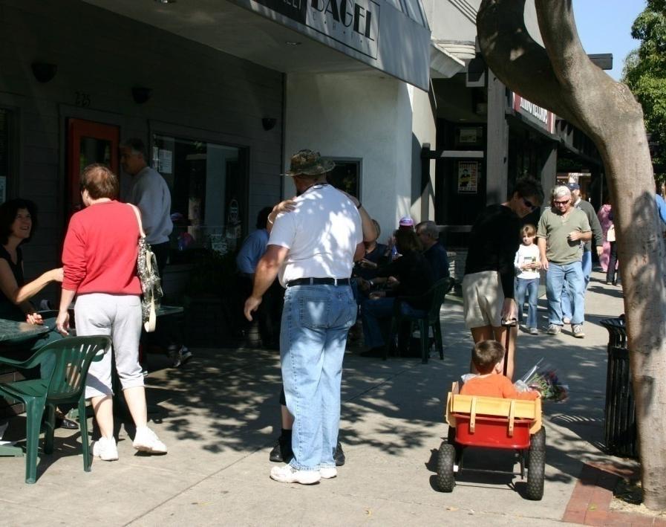
¿Por qué nos preocupamos por la seguridad de los peatones?
Por la comunidad
Caminar por el vecindario fomenta el sentido de comunidad
Los caminantes interactúan con sus vecinos y esto ayuda a fomentar el apoyo social
7

Slide 8
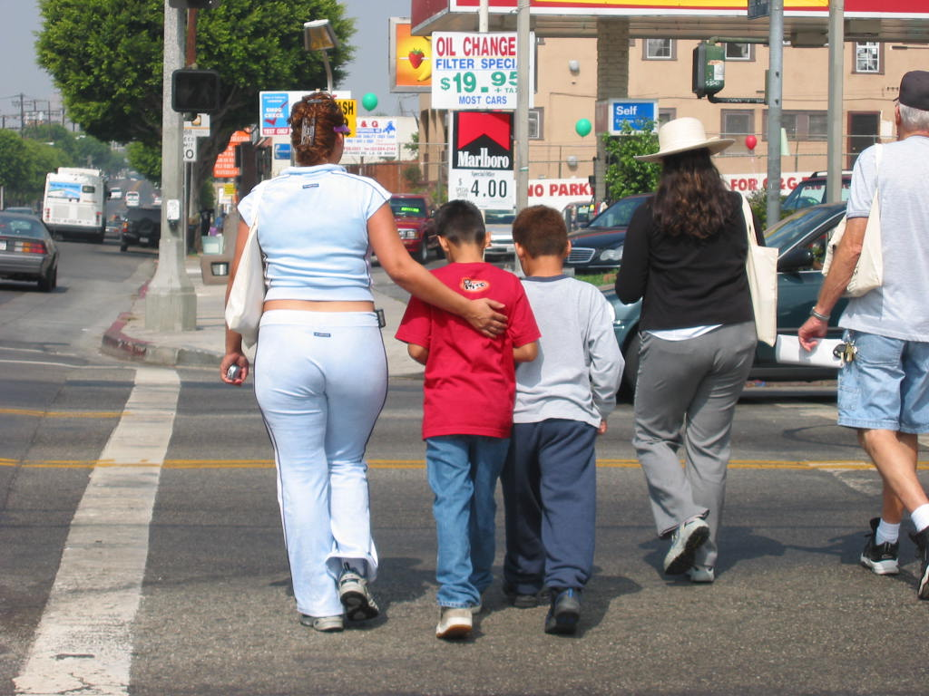
¿Por qué nos preocupamos por la seguridad de los peatones?
Para prevenir delitos y mejorar la seguridad
“Ojos en la calle”
Sentido de orgullo por la comunidad y cuidado de la misma
8

Slide 9
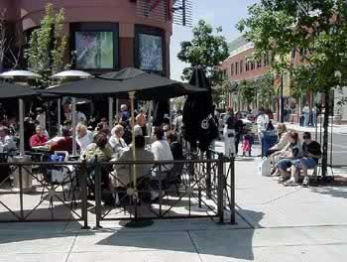
¿Por qué nos preocupamos por la seguridad de los peatones?
Mejora el comercio
Le acerca oportunidades de negocios a los dueños de comercios
Aumenta los valores de las propiedades residenciales
9

Slide 10
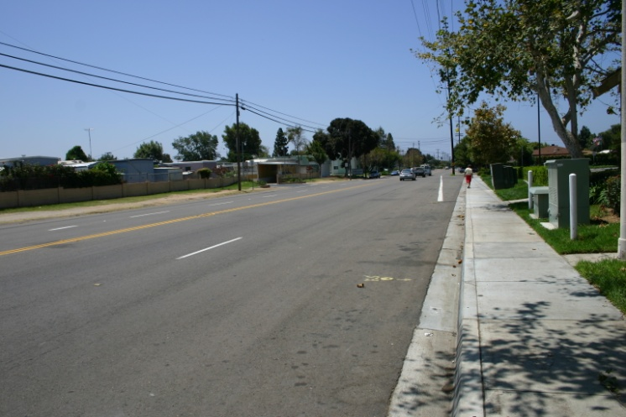
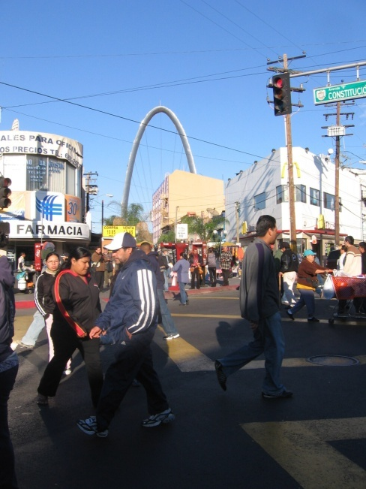
¿Por qué nos preocupamos por la seguridad de los peatones?
Para mejorar el entorno
Más gente caminando
Menos autos
en la calle
Menos contaminación
10

Slide 11
¿Cómo es caminar por su vecindario?
¿Qué es lo que más le gusta de caminar por su vecindario?
¿Qué es lo que menos le gusta de caminar por su vecindario?
11

Slide 12
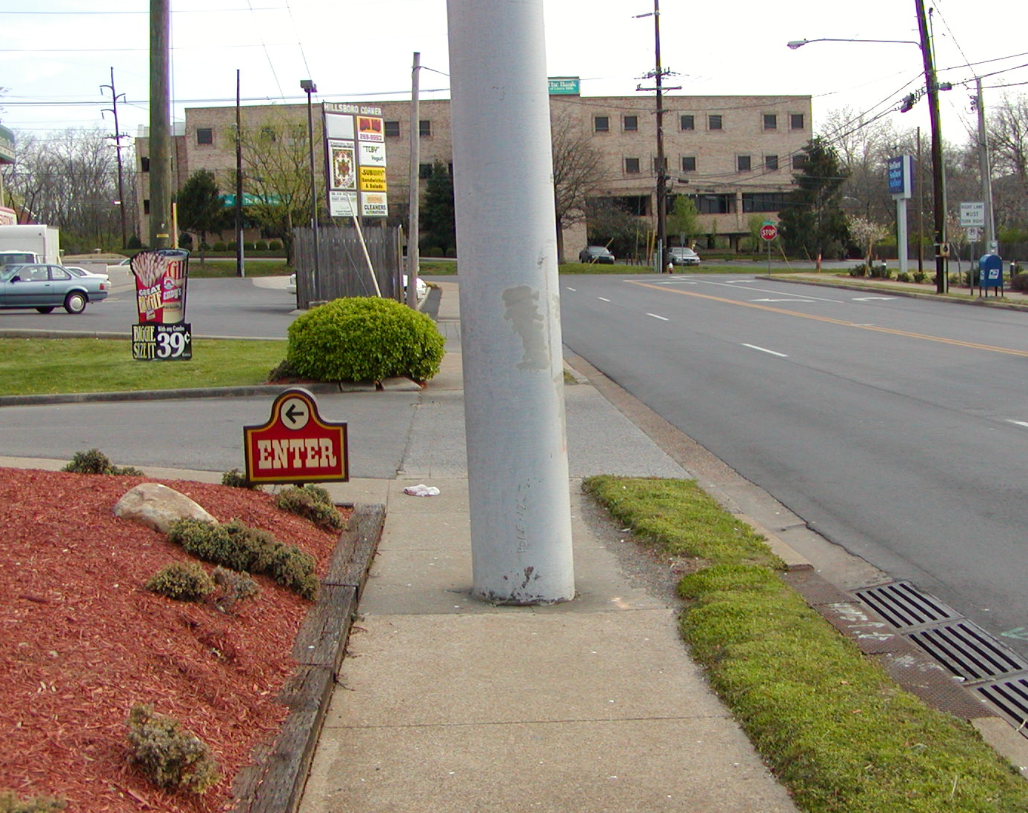
¿Cómo es caminar por Estados Unidos hoy?
12

Slide 13
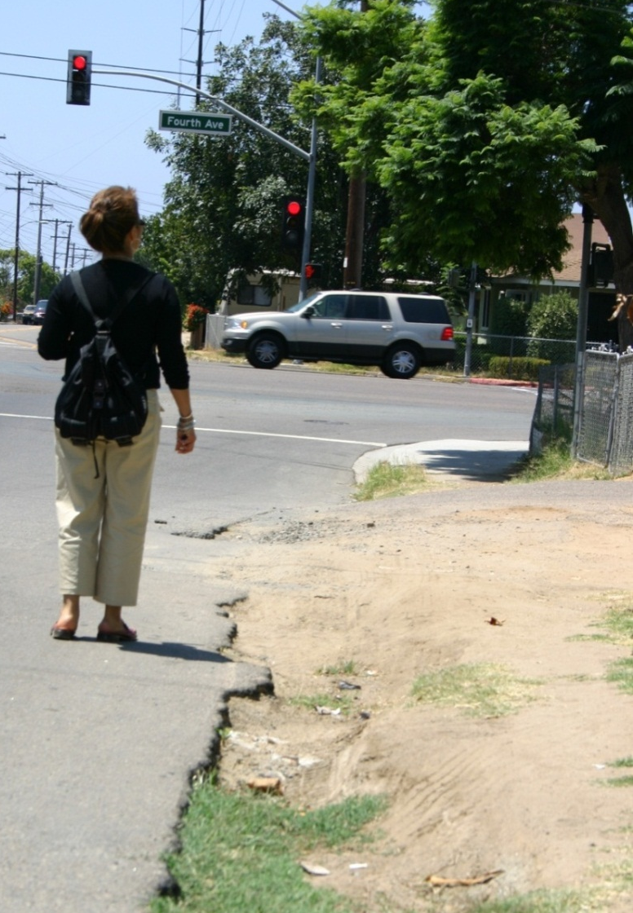
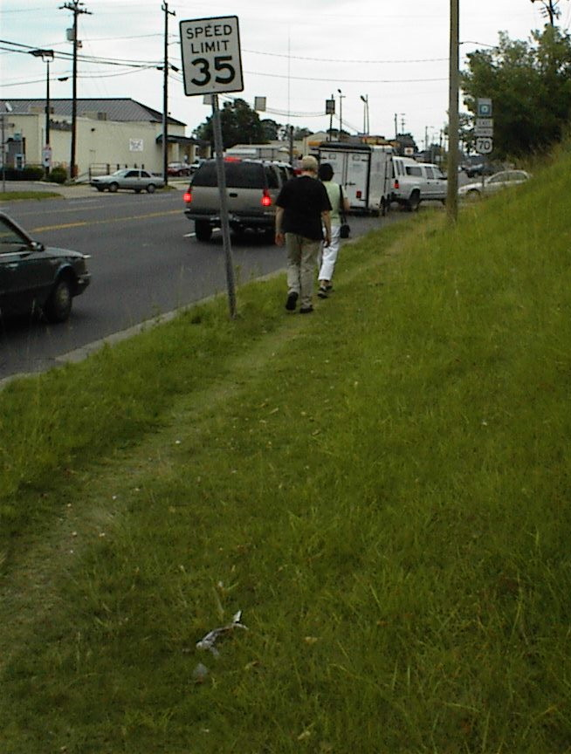
¿Cómo es caminar por Estados Unidos hoy?
13

Slide 14
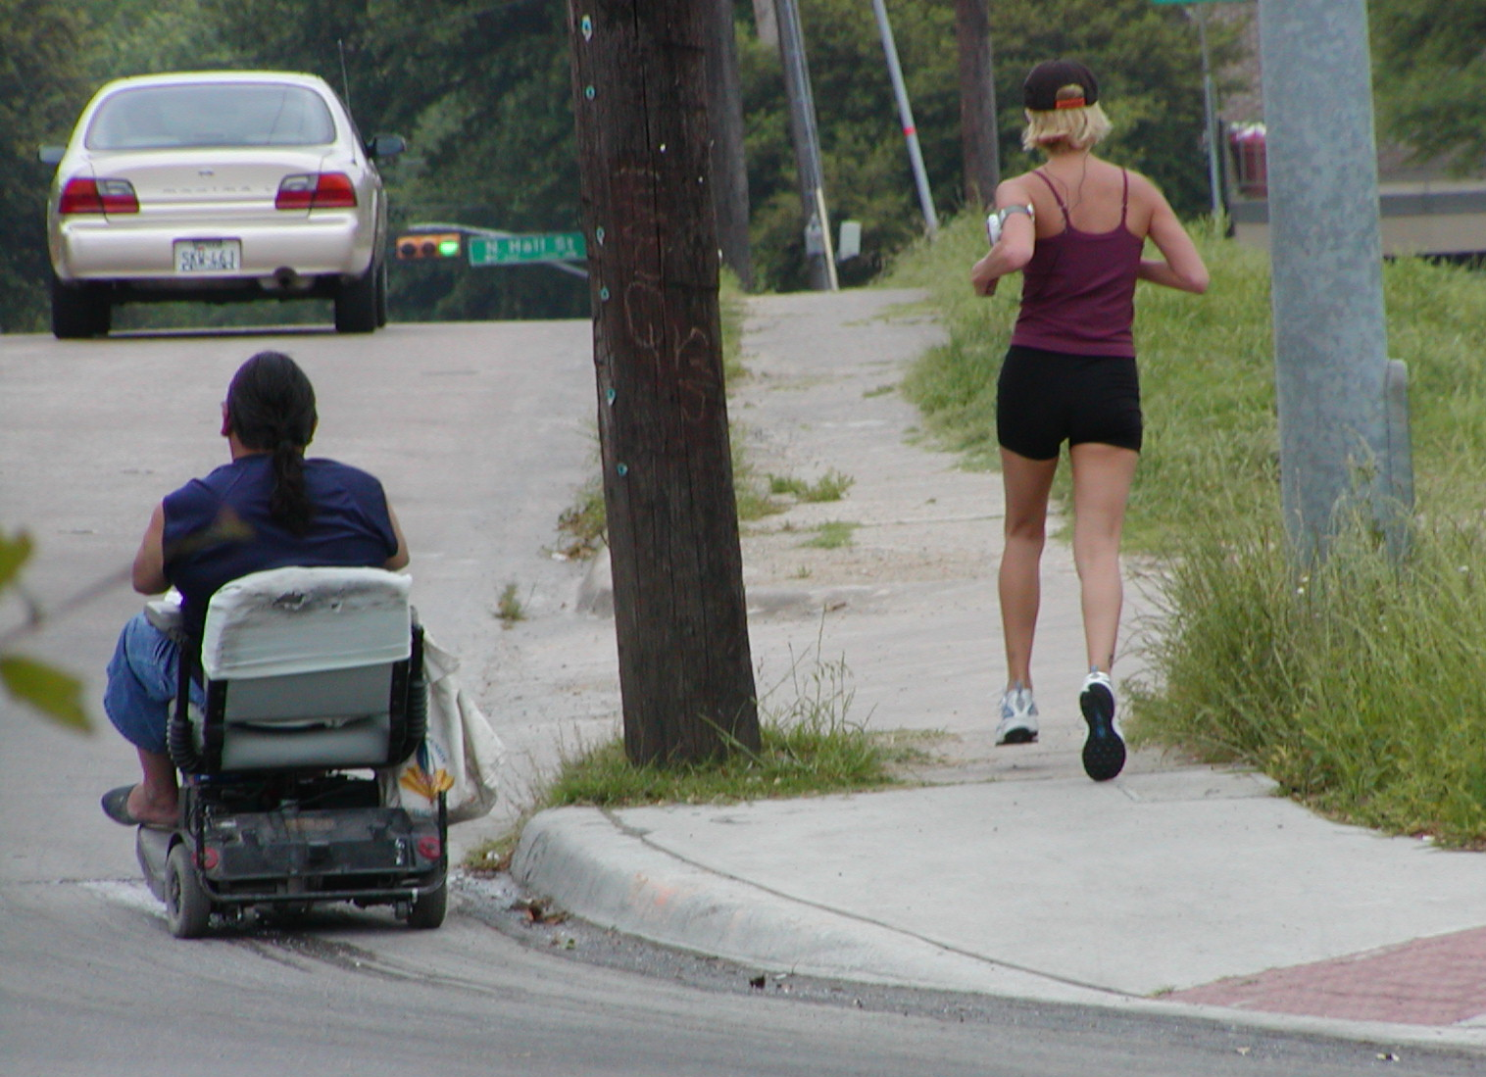
¿Cómo es caminar por Estados Unidos hoy?
14

Slide 15
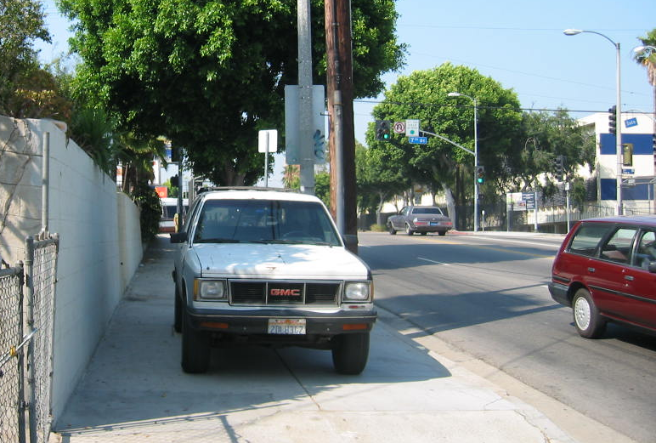
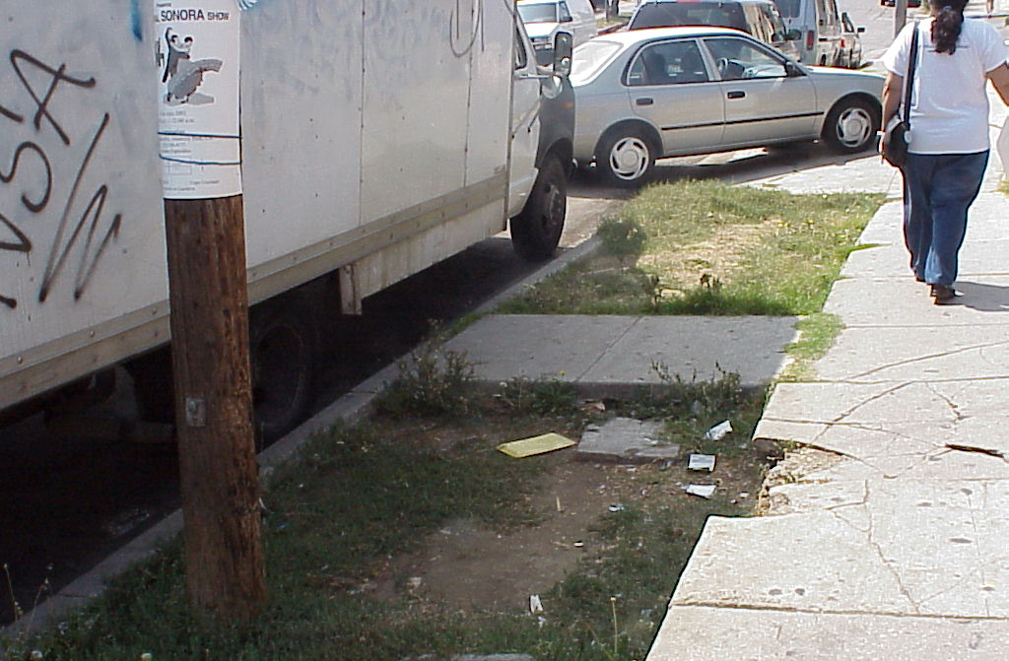
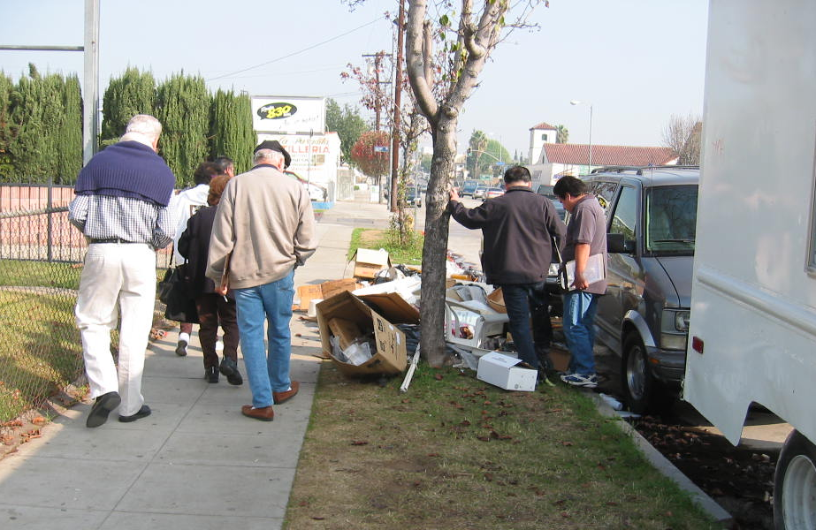
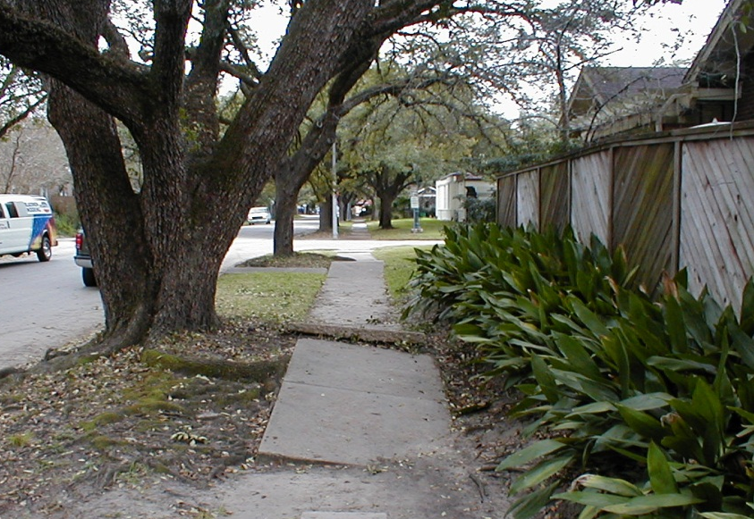
¿Cómo es caminar por Estados Unidos hoy?
15

Slide 16
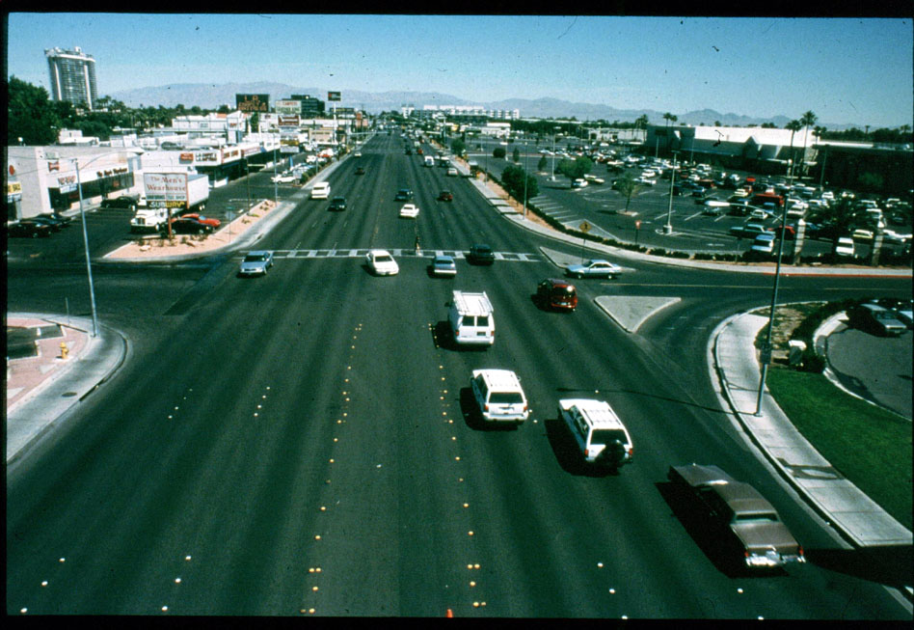
¿Cómo es caminar por Estados Unidos hoy?
16

Slide 17
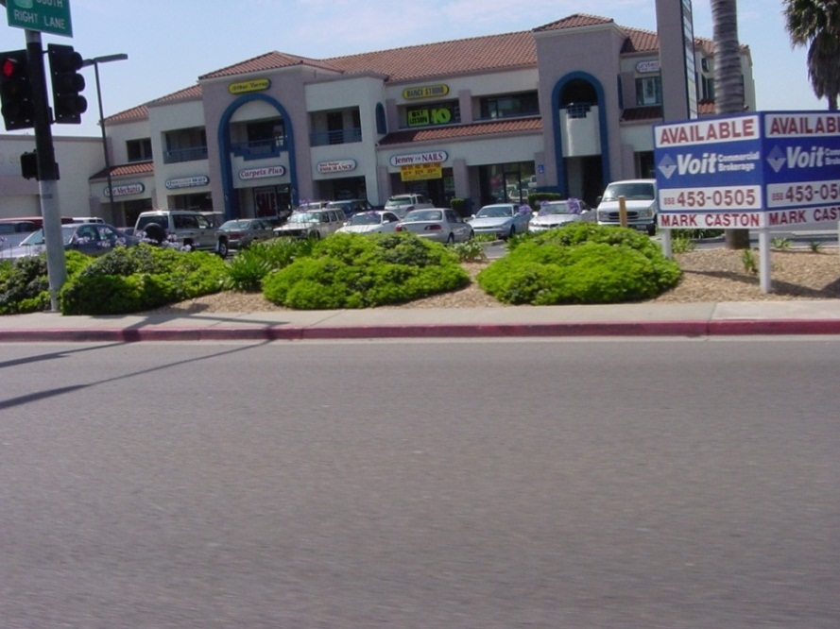
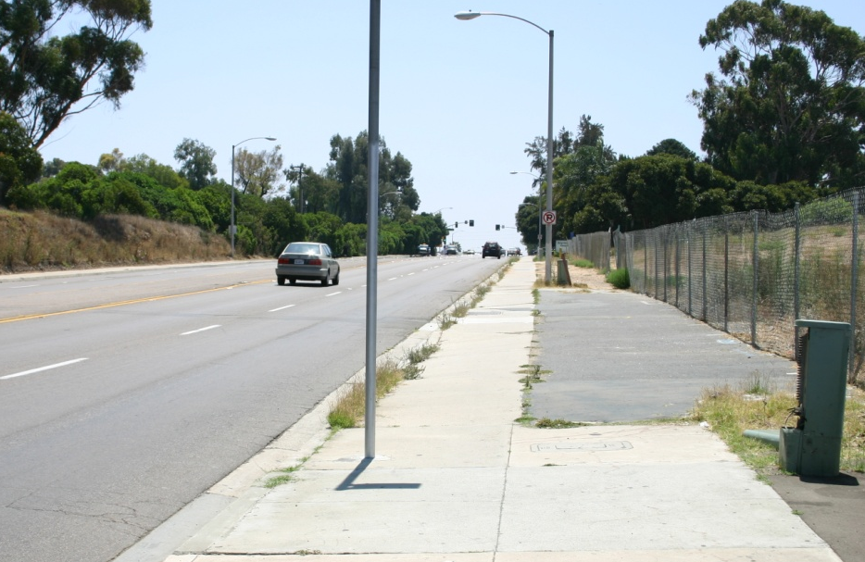
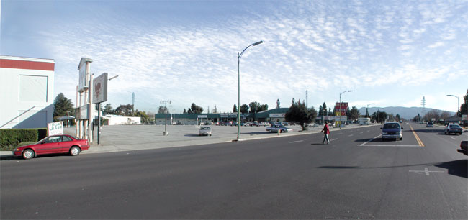
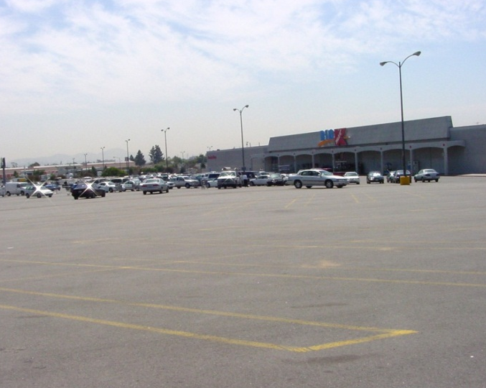
¿Cómo es caminar por Estados Unidos hoy?
17

Slide 18
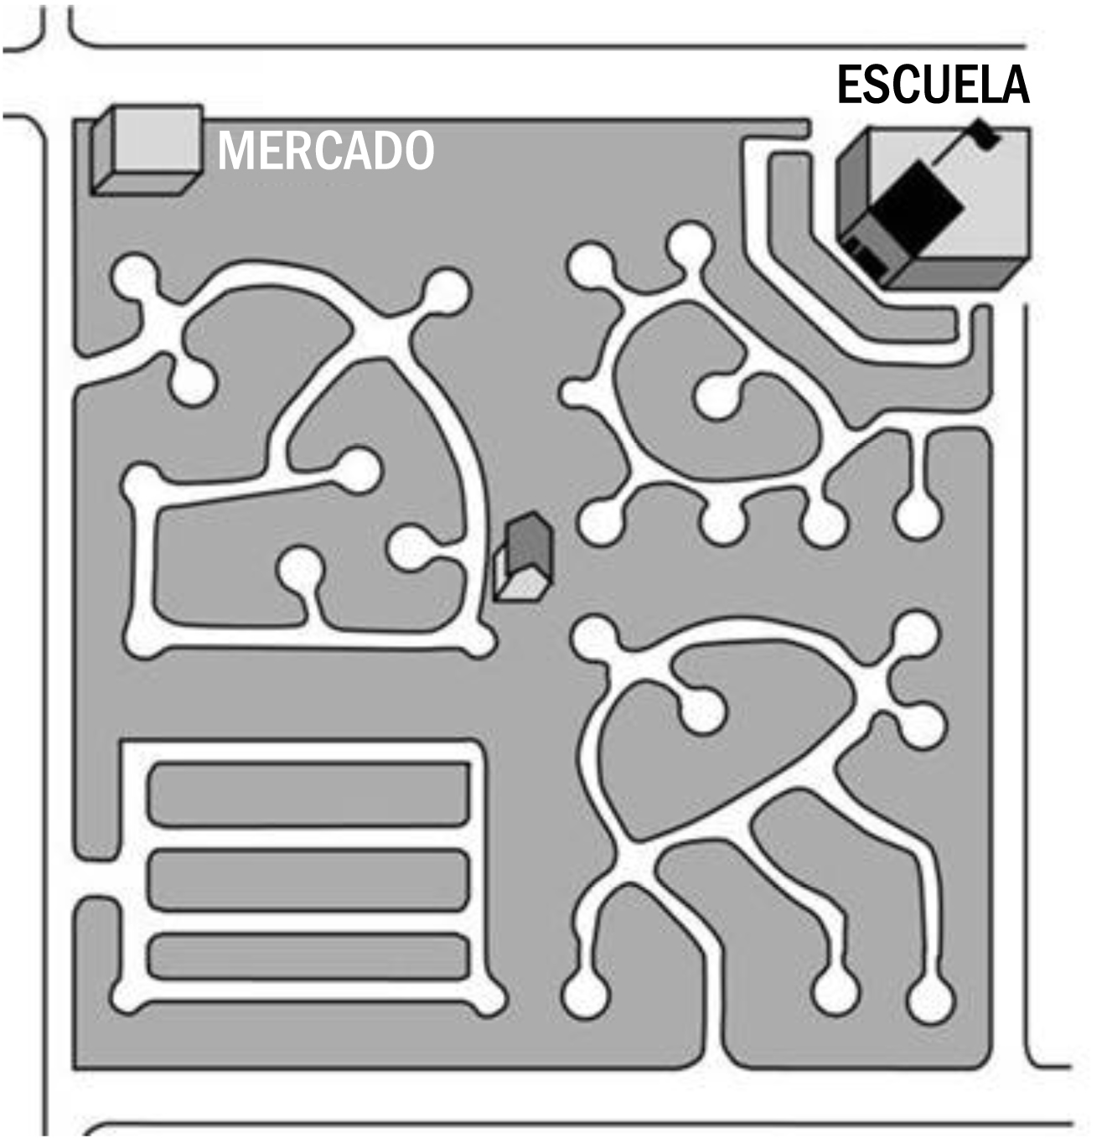
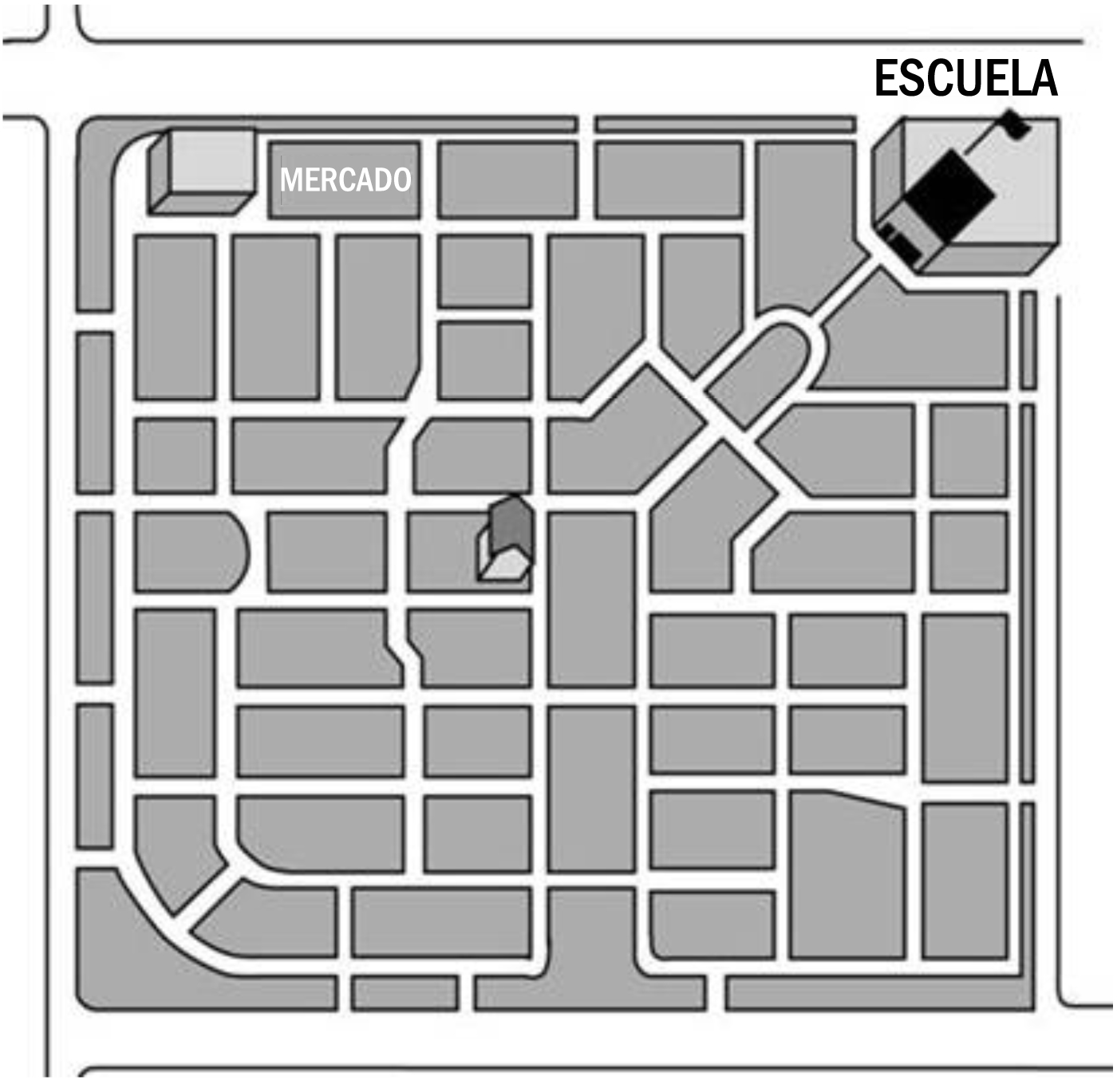
¿Cómo es caminar por Estados Unidos hoy?
Esquema de paleta
Calles conectadas
No hay rutas directas por las cuales caminar
17

Slide 19
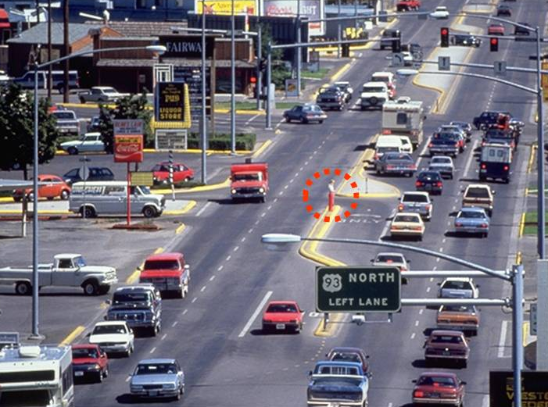
Nuestros vecindarios NO son seguros para los peatones…
Inseguros
Desagradables, incómodos
No hay lugares hacia donde caminar (destinos)
No hay calles directas por dónde caminar
19

Slide 20
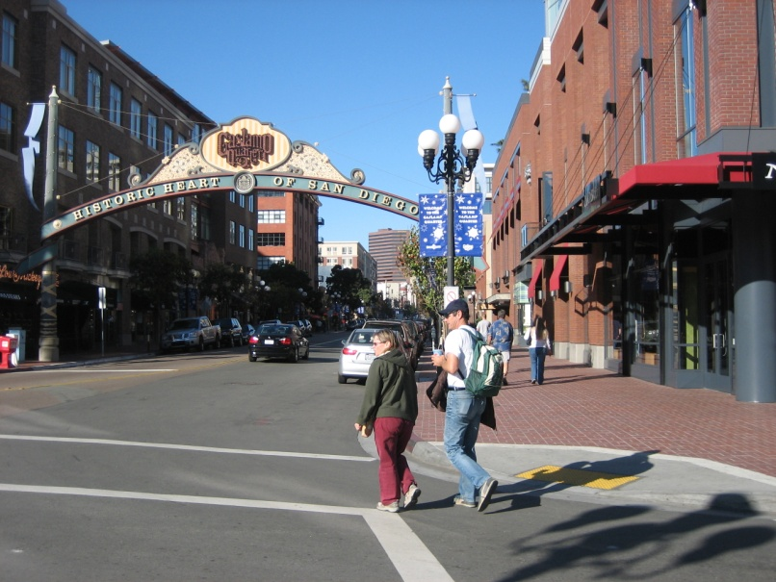
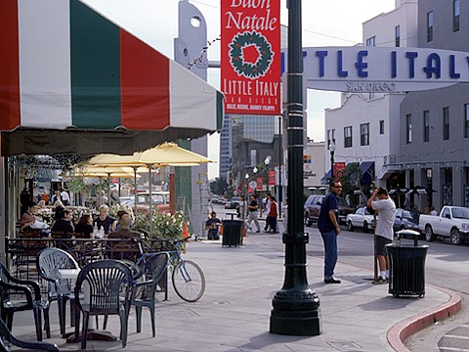
5 Pasos para una comunidad segura para los peatones
Buenas aceras (banquetas)
Cruces de calles seguros y fáciles aprox. cada 300 pies (91 metros)
Reducir la velocidad de los autos
Seguridad, confort y belleza
Buenos lugares adónde caminar(Que le conecta con la gente)
19

Slide 21
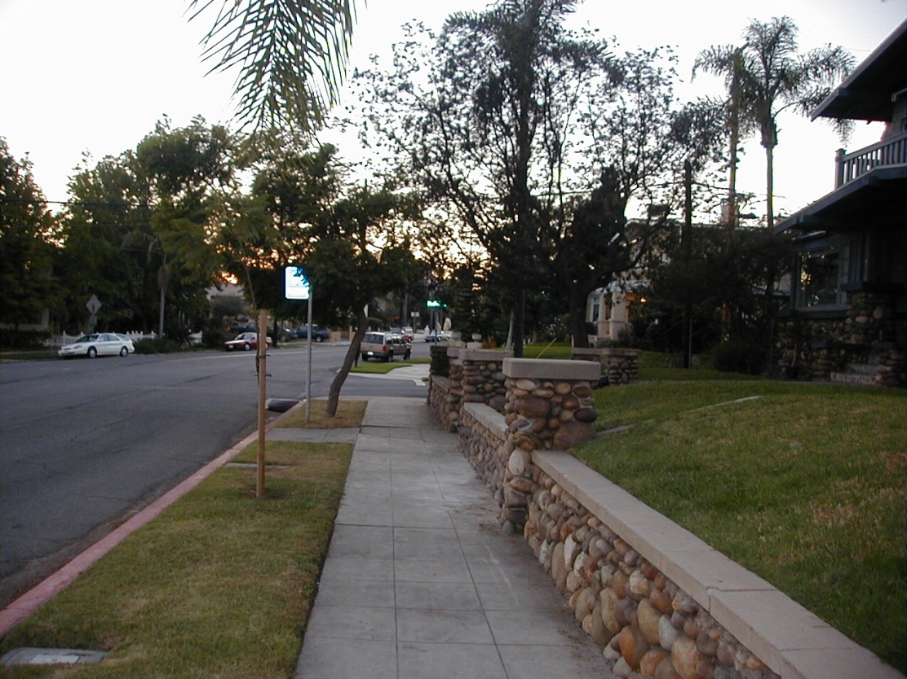
Paso 1: Buenas aceras
Diseño de buenas aceras: Zonas residenciales
Zona de peatone
las aceras están niveladas, enteras y tienen, como mínimo, 5 pies (1.52 m) de ancho
Zona del cordón
protege la zona de amortiguación rampas ADA en los cruceros de calles
Zona de fachadas
entre la acera y las construcciones
Zona de amortiguación
plantas, árboles, buzones, etc.
21

Slide 22
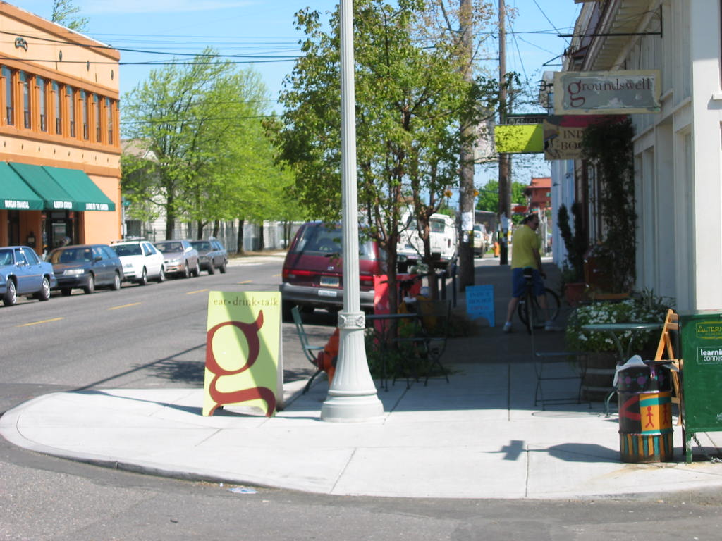
Paso 1: Buenas aceras
Buen diseño de aceras: Zonas comerciales
Zona de peatone
las aceras están niveladas, enteras y tienen al menos 8 pies (2.44 m cm) de ancho
Zona de fachadas
Zona de amortiguación
árboles, buzones, asientos exteriores, iluminación, etc.
Zona del cordón
rampas según la ley ADA en los cruceros de calles
22

Slide 23
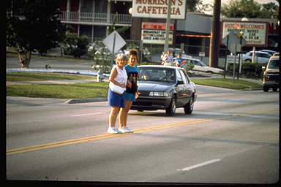
Paso 2: Cruces de calles seguros y fáciles
Cruces de calles seguros y fáciles
(aprox. cada 300 pies)
23

Slide 24
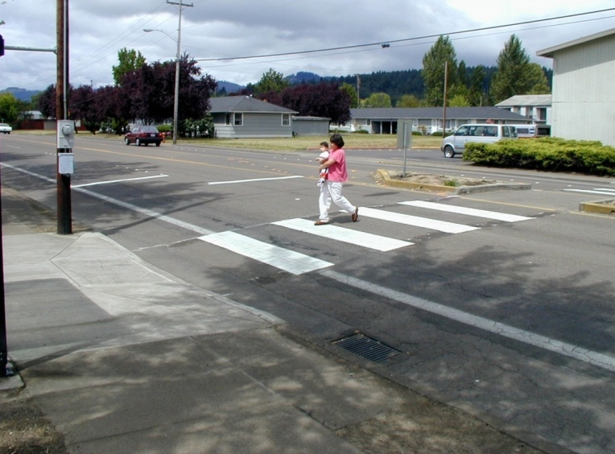
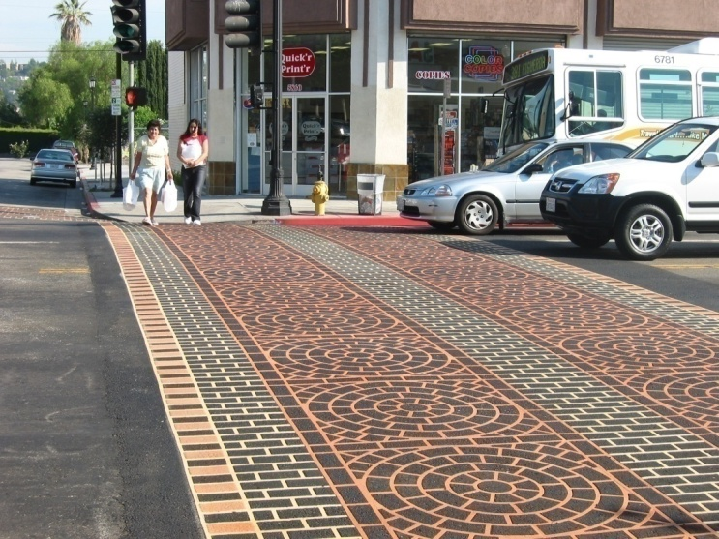
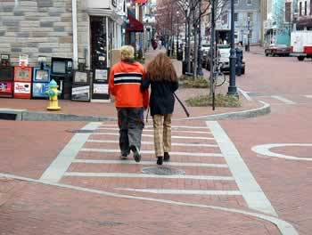
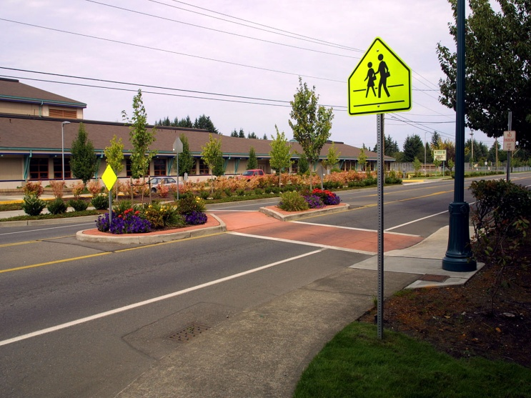
Paso 2: Cruces de calles seguros y fáciles
Los cruces de calles pueden pintarse para una mayor visibilidad o decorarse y texturizarse con ladrillo o concreto prensado
24

Slide 25
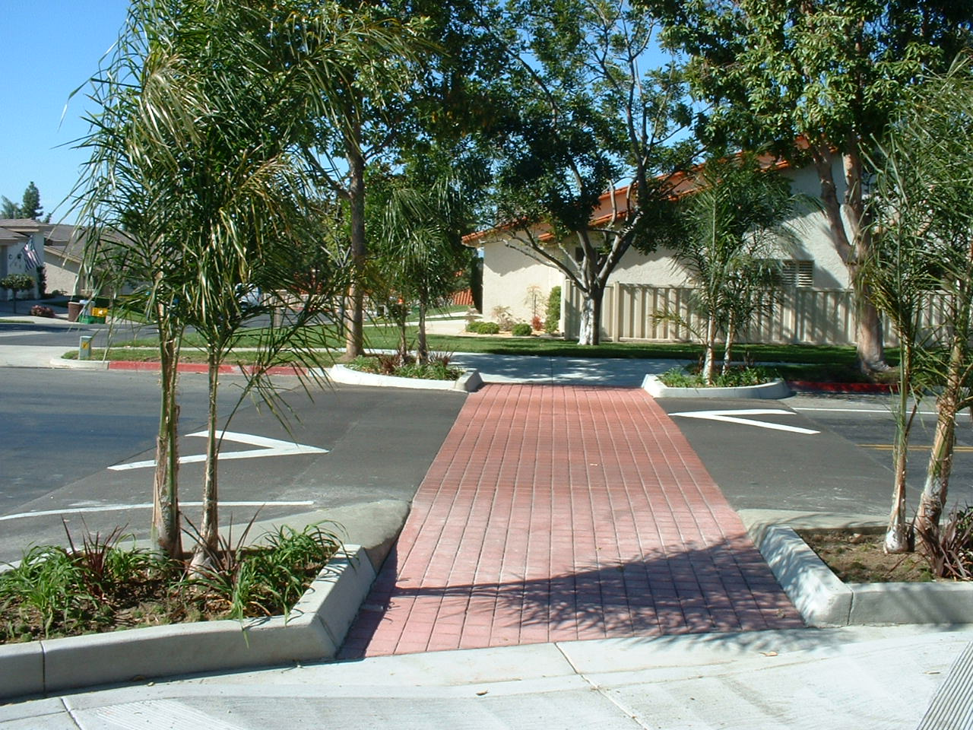
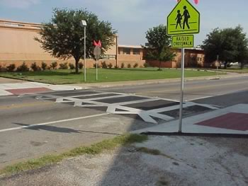
Paso 2: Cruces de calles seguros y fáciles
Cruce de peatones elevado
25

Slide 26
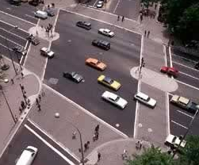
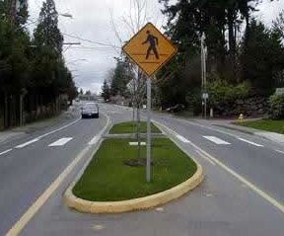
Paso 2: Cruces de calles seguros y fáciles
Islas
Acortan la distancia de cruce
Le ofrecen refugio a los peatones
Pueden disminuir la velocidad del tráfico
26

Slide 27
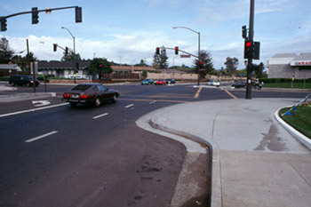
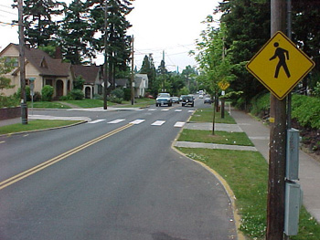
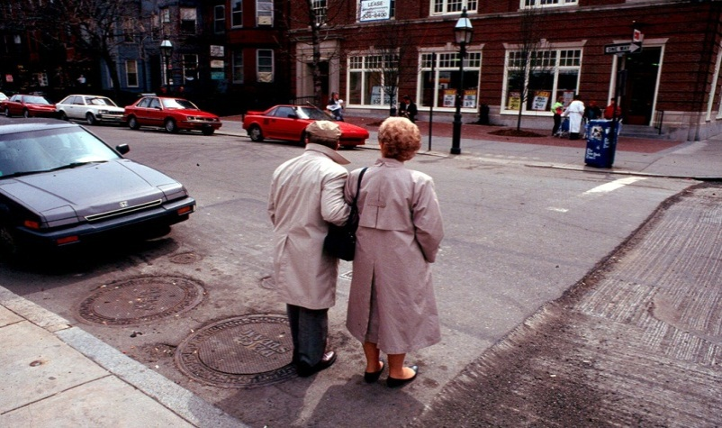
Paso 2: Cruces de calles seguros y fáciles
Extensiones del cordón
Acortan las distancias de cruce
Los conductores pueden ver a los peatones
Disminuyen la velocidad de los autos en los cruceros de las calles
27

Slide 28
Paso 3: Reducir la velocidad de los autos
Probabilidad de una lesión fatal
28

Slide 29
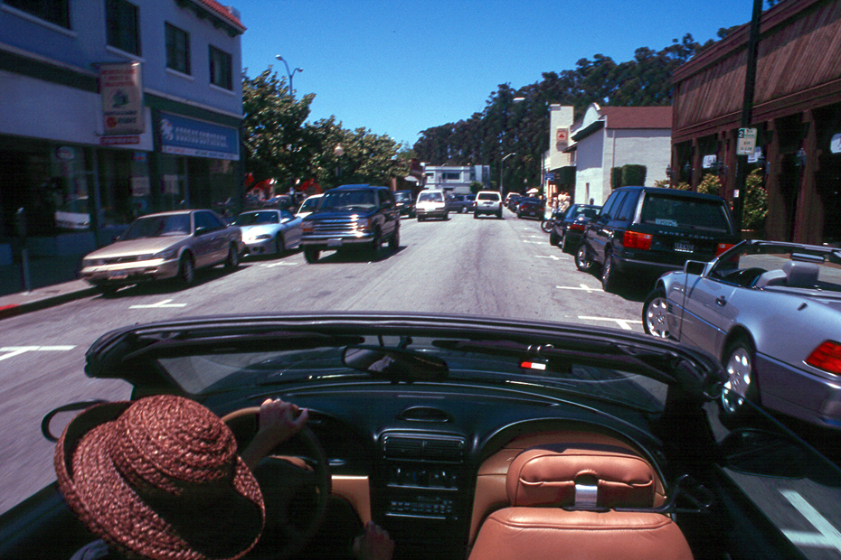
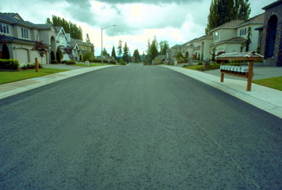
Paso 3: Reducir la velocidad de los autos
¿En qué calle se puede manejar más rápido?
29

Slide 30
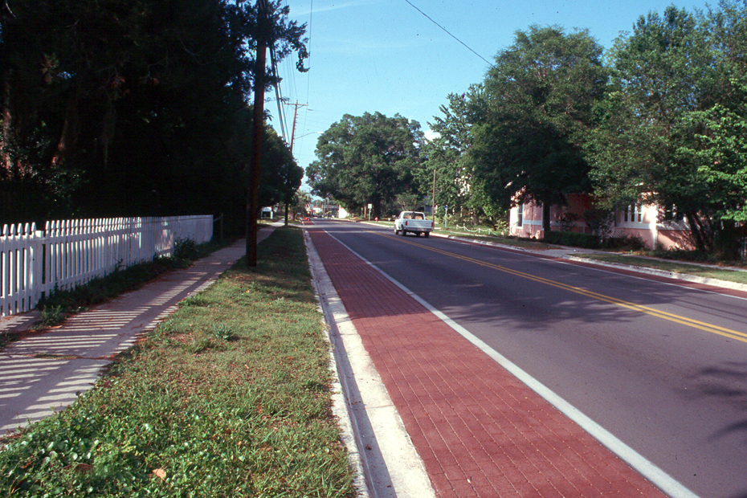
Paso 3: Reducir la velocidad de los autos
Herramienta para moderar el tráfico
una calle visualmente angosta
30

Slide 31
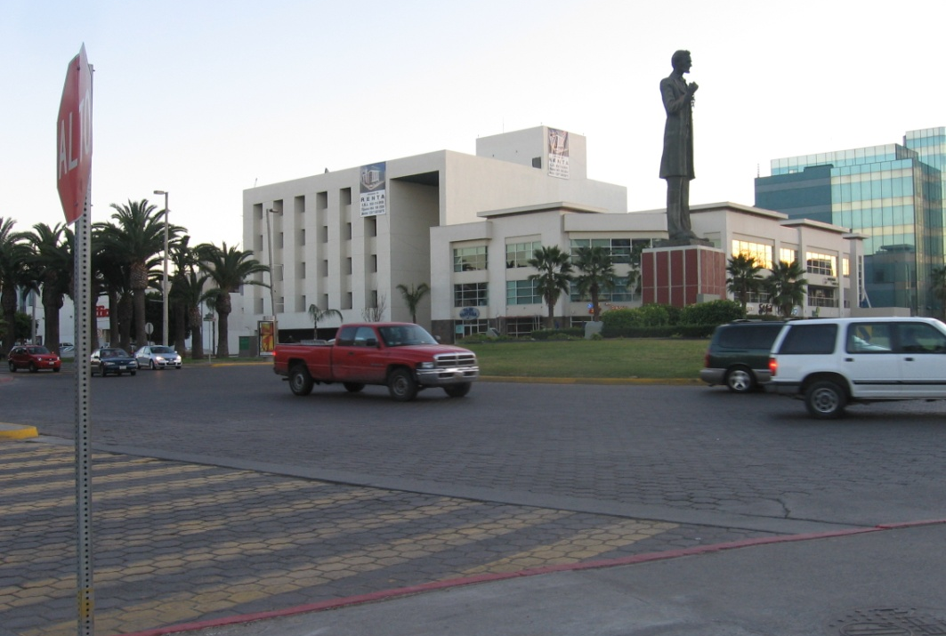
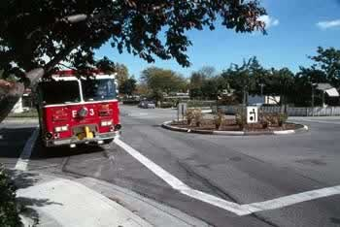
Paso 3: Reducir la velocidad de los autos
Herramienta para moderar el tráfico
glorieta o rotonda
31

Slide 32
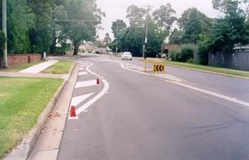
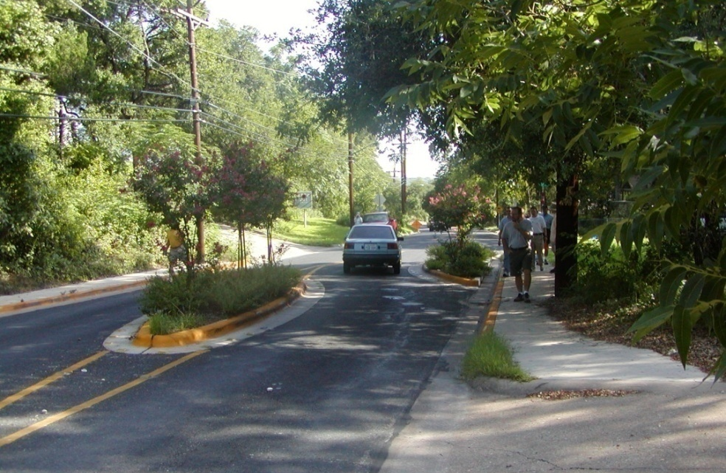
Paso 3: Reducir la velocidad de los autos
Herramienta para moderar el tráfico
islas o chicanas
32

Slide 33
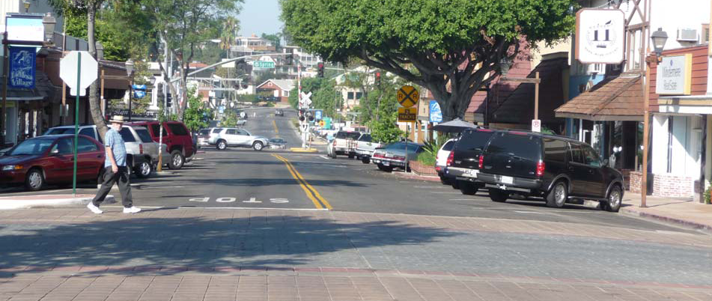
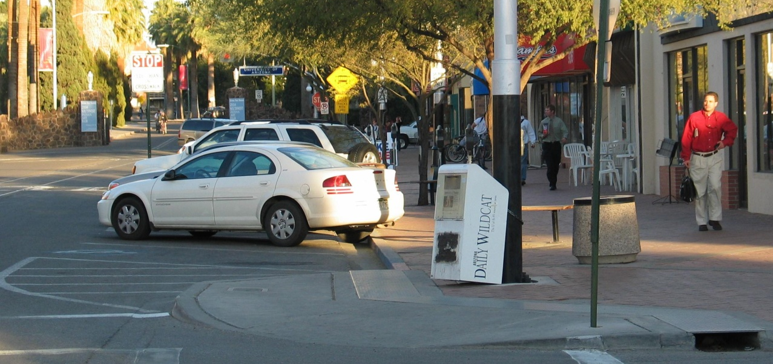
Paso 3: Reducir la velocidad de los autos
Herramienta para moderar el tráfico
estacionamiento diagonal
Estacionar en diagonal (en batería) y en reversa o con la trompa hacia afuera
Típica forma de estacionar con la parte trasera hacia afuera
33

Slide 34
Paso 3: Reducir la velocidad de los autos
No se recomiendan:
las señales de alto
las señales de límite de velocidad
los topes (excepto en ciertas situaciones)
sólo hacer cumplir la ley
Moderación del tráfico
Señales de alto
40 mph
30 mph
20 mph
10 mph
0 mph
ALTO
ALTO
ALTO
ALTO
34

Slide 35
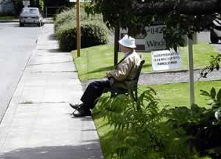
Paso 4: Seguridad, confort y belleza
Seguridad, confort y belleza
Árboles
Lugares donde sentarse y descansar
Limpieza y mantenimiento
Iluminación para peatones
Acceso a bebederos y baños
35

Slide 36
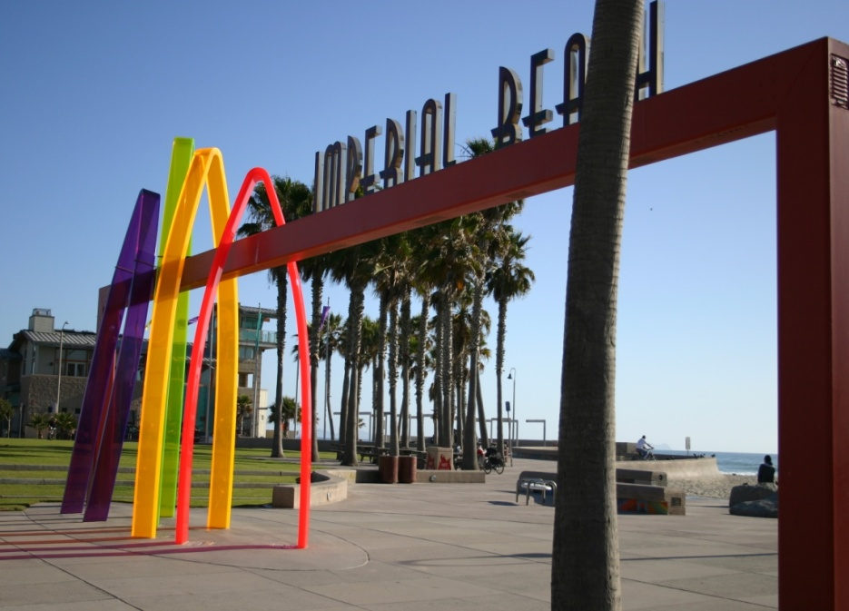
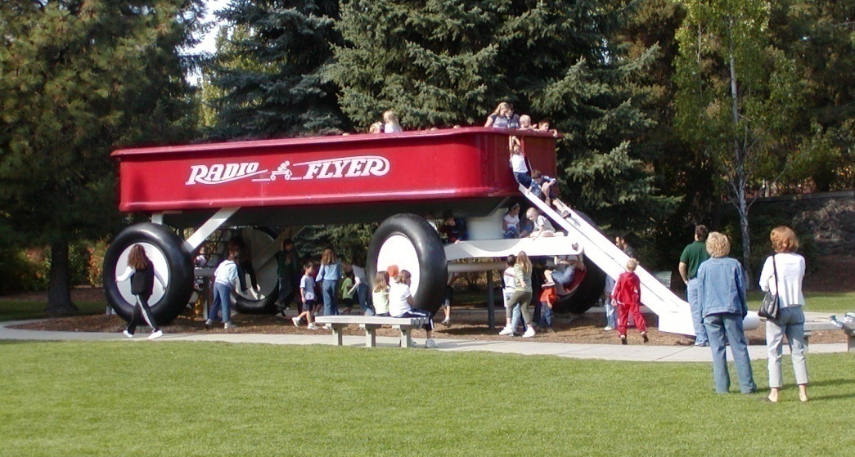
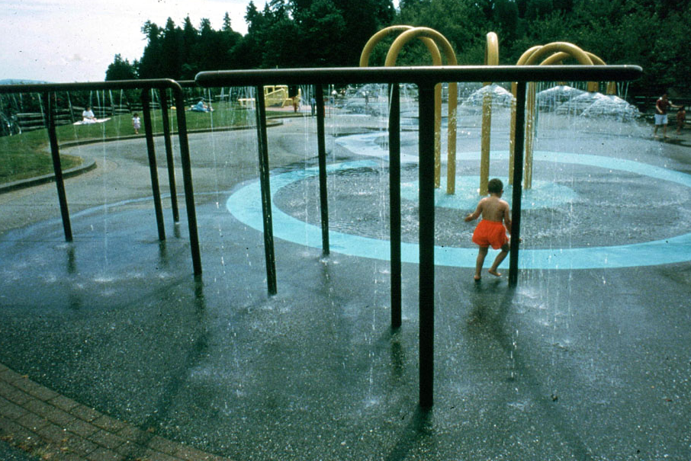
Paso 4: Seguridad, confort y belleza
Arte público que refleja a la comunidad
36

Slide 37
Paso 5: Crear comunidades seguras para los peatones
Crear comunidades seguras
para los peatones
Calle residencial fase 1
37

Slide 38
Paso 5: Crear comunidades seguras para los peatones
Crear comunidades seguras
para los peatones
Calle residencial fase 2
38

Slide 39
Paso 5: Crear comunidades seguras para los peatones
Crear comunidades seguras
para los peatones
Calle residencial fase 3
39

Slide 40
Paso 5: Crear comunidades seguras para los peatones
Crear comunidades seguras para los peatones
Zona comercial fase 1
40

Slide 41
Paso 5: Crear comunidades seguras para los peatones
Crear comunidades seguras para los peatones
Zona comercial fase 2
41

Slide 42
Paso 5: Crear comunidades seguras para los peatones
Crear comunidades seguras para los peatones
Zona comercial fase 3
42

Slide 43
Diseño y verdades sobre la seguridad de los peatones
La gente es más activa en los vecindarios que se perciben como seguros. De aquellos que dicen vivir en vecindarios inseguros, aproximadamente la mitad de las mujeres y adultos mayores son inactivos
En los vecindarios con cuadras cuadradas, las personas caminan hasta tres veces más que en los vecindarios con calles o callejones sin salida o con otras características que hacen que las calles no estén conectadas
Hasta el doble de personas pueden caminar o andar en bicicleta en vecindarios que están destinados para tránsito en comparación con vecindarios orientados al tránsito vehicular
43

Slide 44
mejora de seguridad de los peatones
Diseñar para estilos de vida activos y mayor circulación
Cercanía
¿Hay lugares cerca adónde se pueda ir caminando?
Conectividad
¿Hay formas seguras y directas de trasladarse?
44

Slide 45
mejora de seguridad de los peatones
Las personas que viven
en comunidades expandidas:
Caminan menos en su tiempo libre
Tienen IMCs más altos
Son más propensos a ser obesos
Es más factible que tengan presión arterial alta
Fuente: Ewing, R. American Journal of Health Promotion 2003
45

Slide 46
mejora de seguridad de los peatones
Los vecindarios seguros para
los peatones marcan una diferencia
Los residentes de un vecindario sumamente seguro para los peatones realizan aproximadamente 70 minutos más por semana de actividad física que los residentes de un vecindario poco seguro para los peatones
Fuente: Saelens. AJPH 2003
46

Slide 47
ES
TIEMPO
DE UN RECESO…
47

Slide 48
Prevención de los delitos a través del diseño del entorno (PDTDE)
conceptos esenciales del pdtde de primera y segunda generación herramientas de evaluación perfil de pasos al proceso basado en la comunidad
48

Slide 49
La teoría de la ventana rota y los
impactos delictivos sobre las comunidades
La teoría de
la ventana rota
Afirma que “si una ventana de un edificio se rompe y se deja sin reparar, todo el resto de las ventanas pronto las romperán”
“El vecindario no es su ‘hogar’ sino es ‘el lugar donde viven’”
Una vez que las personas reciben la “señal de que ‘a nadie le importa’” disminuye “el sentido del respeto mutuo y las obligaciones de urbanidad”
La teoría de la ventana rota: Consecuencias
Las personas utilizan las calles con menor frecuencia
La gente no participa en las actividades y/o situaciones del vecindario
La zona se torna “vulnerable a la invasión de delincuentes”:
Delitos violentos
Pandillas
Uso de narcóticos y menores consumiendo alcohol
Vagos
Prostitución
49

Slide 50
50

Slide 51
Las comunidades marginadas y socioeconómicamente bajas se caracterizan en general por …
La presencia de toxinas y contaminantes
Menor acceso a patios de juegos, parques y otros lugares seguros para hacer ejercicio
Una presencia desproporcionada de tiendas de vinos y licores
Mayor escasez de bibliotecas y por lo tanto, menores oportunidades de leer
Viviendas inestables que se traducen en alteraciones del apoyo social y en falta de continuidad en la asistencia a la escuela
Mayor consumo de comida rápida; menor acceso a una alimentación saludable. Los malos hábitos alimenticios crean el marco para la obesidad en niños y adultos
Violencia en las escuelas y en las calles, lo que expone a los niños a conflictos y preocupaciones
Tomado de: Reaching for a Healthier Life, The John D. and Catherine T. MacArthur Foundation Research Network on Socioeconomic Status and Health
51

Slide 52
Prevención de los delitos a través del diseño del entorno (PDTDE)
De qué se trata…
Es una filosofía de prevención de los delitos que promueve el diseño apropiado y el uso efectivo del entorno desarrollado para :
Reducir las actividades de los delincuentes
Disminuir el miedo a los delitos
Mejorar la calidad de vida
Conceptos y estrategias:
Las 3 “D” (Diseño, Designación, Definición)
Todos los espacios humanos tienen algún propósito designado
Todos los espacios humanos tienen definiciones sociales, culturales, legales o físicas que recomiendan las conductas deseadas y aceptables
Todos los espacios humanos están diseñados para respaldar y controlar las conductas deseadas
52

Slide 53
Las tres “D”: Designación, Definición, Diseño
Designación
¿Cuál es el propósito designado de este espacio?
¿Para qué propósito fue destinado originariamente?
¿De qué forma el espacio es adecuado para el uso actual o el uso intencionado?
¿Hay problemas?
¿Cómo se define el espacio?
¿Está claro quién es el propietario?
¿Dónde están sus límites?
¿Existen definiciones sociales o culturales que afecten la forma en la que se usa el espacio?
¿Están claramente definidas y especificadas en la política las reglas legales o administrativas?
¿Hay señalización?
¿De qué forma es adecuado el diseño físico para el uso intencionado?
¿De qué forma el diseño físico responde a las conductas deseadas o aceptadas?
¿Hay confusión o conflicto en la manera en la cual se intenta utilizar el diseño físico para controlar la conducta?
Definición
Diseño
53

Slide 54
Prevención de los delitos a través del diseño del entorno (PDTDE)
pdtde de primera generación: conceptos y estrategias
Control del acceso—Cómo es que la gente entra y sale de una zona
Reforzamiento del objetivo
Vigilancia natural—Crear oportunidades para que la gente vigile una zona
Territorialidad—Cómo la gente demuestra que es dueña o que se interesa por una zona
Apoyo a las actividades
Señalización territorial realizada por los residentes
Imagen y mantenimiento—Cómo la gente percibe y protege una zona
54

Slide 55
Control del acceso
Control del acceso—Cómo la gente entra y sale de una zona
Construir entradas y salidas
visibles a los usuarios de la zona
en número limitado
con señalización
Senderos y calles
vecindarios “caminables” seguros para los peatones
El paisajismo/jardinería promueve un entorno abierto y visibilidad despejada
55

Slide 56
Vigilancia natural
Vigilancia natural—Crear oportunidades para que la gente vigile una zona - “ojos en la calle”
Crear una línea de visión despejada
Paisajismo/jardinería
Cercas y paredes
Patios
Iluminación
Cámaras
56

Slide 57
Refuerzo territorial
Territorialidad—Cómo la gente demuestra que es dueña o que se interesa por una zona
Apoyo a actividades
Huertos comunitarios
Área de actividades físicas saludables
Actividades recreativas
Quioscos
Señalización territorial realizada por los residentes
Sentirse dueños del vecindario
57

Slide 58
Imagen y mantenimiento
Imagen y mantenimiento—
Cómo la gente percibe y protege una zona
Actividades de plantación de árboles
Limpiezas comunitarias
Limpieza de grafiti
58

Slide 59
Prevención de los delitos a través del diseño del entorno (PDTDE)
pdtde de segunda generación: administración social
CAPACIDAD
Equilibrio de recursos en la zona
COHESIÓN
Vinculación positiva del vecindario (p. ej, reuniones
de vecinos)
CONECTIVIDAD
Buenas relaciones con el gobierno y las organizaciones
CULTURA
Actividades e imágenes artísticas
59

Slide 60
PDTDE de segunda generación Administración social
El factor humano
Ir más allá del entorno físico para captar el factor humano
El factor humano trae consigo un mundo de oportunidades para resolver problemas
Estudio de caso
PDTDE de segunda generación: el caso de North Central (Regina, Canadá), derribando barreras
“Si los cambios vienen desde adentro, se adueñarán y movilizarán a un vecindario inmovilizado en estigma.”
60

Slide 61
PDTDE de segunda generación Administración social
Capacidad es la aptitud que tiene cualquier zona de soportar el uso deseado de la misma. Este principio se basa en umbrales y en mantener un nivel de equilibrio.
Los indicadores de una capacidad equilibrada incluyen:
Número de usuarios
Clases y número de empresas
Volúmenes de tránsito
61

Slide 62
Capacidad
Uso normal de un parque…
¡Demasiados usuarios!
Parque de fútbol
WOODSTOCK
62

Slide 63
PDTDE de segunda generación Administración social
Cohesión se refiere a las relaciones de apoyo dentro de una comunidad que crean el “pegamento social” que junta a los residentes para asumir responsabilidades por su comunidad:
Grupos comunitarios
Organizaciones de servicios
Vigilancia del vecindario
Vigilancia escolar
63

Slide 64
Cohesión
Australia
Chicago
Reinauguración del parque Lauderbach
Clínica local
Family Health Centers of San Diego
Socio comercial
United Parcel Service
Grupo local del vecindario
Iniciativa concejo comunitario
64

Slide 65
PDTDE de segunda generación Administración social
La conectividad se refiere a las relaciones externas que una comunidad necesita para abordar cuestiones que no pueden resolverse internamente.
Gobierno local
Dependencias del orden público
Escuelas
Comunidades vecinas
65

Slide 66
La conectividad
Departamento de policía de Chula Vista
Re-inauguración del parque Lauderbach
Personal del Departamento de Salud Pública
Evento KaBOOM en el parque Eucalyptus
66

Slide 67
PDTDE de segunda generación Administración social
Cultura se refiere a la composición general y a la interacción de una comunidad en base a las similitudes y diferencias de los residentes/usuarios. La “cultura de la comunidad” se puede desarrollar y asentar a través de:
Festivales
Actividades sociales
Arte comunitario/público
Tener una fuerte “cultura de la comunidad” ayuda a que las personas se unan a fin de fortalecer la comunidad y abordar las cuestiones de la misma.
67

Slide 68
CULTLURA
Música
Comida
Deportes
Eventos
68

Slide 69
Programa de arte público de Tampa
Fondo para arte público
El 1% del costo de construcción de un edificio municipal se utiliza para el arte público, pero no debe exceder la suma de $200,000 dólares.
Cualquier desarrollo privado sobre una estructura comercial es alentado a asignar un 1% de los costos de construcción o reconstrucción hasta, pero sin limitarse a $200,000 dólares.
Chula Vista, San Diego County
69

Slide 70
Herramientas de evaluación y redacción de informes de la PDTDE
Lista de verificación de inspección de la seguridad
Datos de análisis de delitos
Demografía
Patrones de uso del suelo
Observaciones generales
Entrevistas a residentes o usuarios
70

Slide 71
Pasos para la prevención comunitaria de los delitos
1. Realizar una serie de reuniones con residentes y organizaciones para identificar y seleccionar los sitios problemáticos de la comunidad.
2. Invitar a un pequeño grupo de residentes a que visiten en grupo cada área problemática y desarrollen un extenso banco de fotos que documenten las cuestiones de seguridad de cada lugar.
3. Tener una breve conversación luego de visitar cada lugar y hacer que todos los participantes completen un formulario de evaluación de la PDTED (8-10 páginas).
4. Invitar a los participantes a que vuelvan por un taller de medio día sobre la Prevención de delitos a través del diseño del entorno (PDTED) y hacer una revisión de las fotografías tomadas en cada sitio. Los participantes numerarán cada fotografía, identificarán las cuestiones de seguridad y propondrán soluciones en base a la capacitación sobre la PDTED.
5. El equipo de facilitación del proyecto pasará tiempo revisando la 1ra. y 2da. serie de propuestas de los participantes de la comunidad. El equipo identificará las fotografías con cuestiones más apremiantes para demostrar su preocupación por la seguridad pública en los sitios objetivo. El equipo también resaltará las impresiones generales más importantes y las soluciones impulsadas por la comunidad propuestas por los participantes en el proceso de evaluación.
6. El equipo de facilitación del proyecto realizará una presentación PowerPoint y un informe para divulgar que claramente esbocen las inquietudes de la comunidad y las soluciones recomendadas para reducir los problemas de seguridad en las zonas objetivo. La presentación PowerPoint y el informe final se compartirán con las juntas de políticas y los legisladores.
71

Slide 72
conclusiÓn
¡GRACIAS!
¿Preguntas?
¿Comentarios?
Opciones de tarea
Completar la Evaluación de un parque y/o la Evaluación del vecindario
Tomar fotos de las áreas evaluadas
72

